Slide 1
27 апреля 2016
Ресторан Terrine, Москва, Зубовский бульвар, 4
ИНФОПОВОД ГОДА.
БАНКИ

Slide 2
АЛЬФА-БАНК: «ПЛАКАТЫ ВОЙНЫ»
Альфа-Банк в апреле 2015 года организует благотворительную выставку к 70-летнему юбилею Победы «Плакаты войны. На пути к Великой Победе».
46 городов от Владивостока до Калининграда
1,5 месяца (апрель-май)
50 наиболее выразительных плакатов 1941-1945 годов
бесплатно для посетителей
по завершении проекта все экспонаты переданы в дар местным музеям
сайт проекта http://best.kp.ru/msk/alfabank-plakaty/
Поддержка:
Газета «Комсомольская правда»
Государственный центральный музей современной истории России (самая большая в мире коллекция советских плакатов)

Slide 3
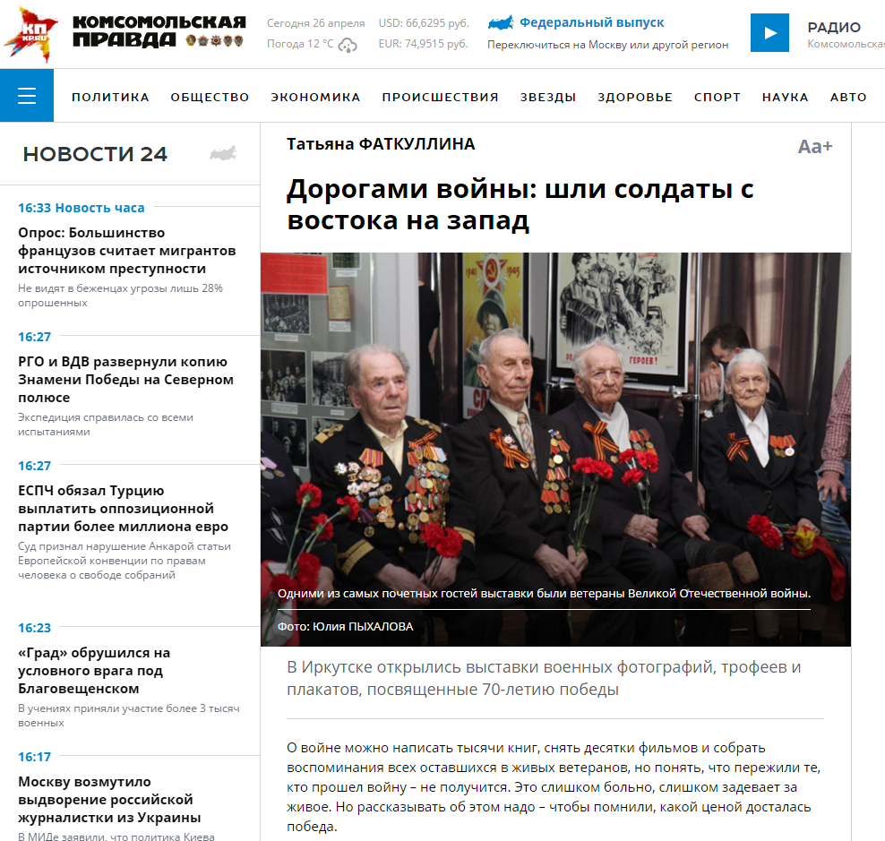
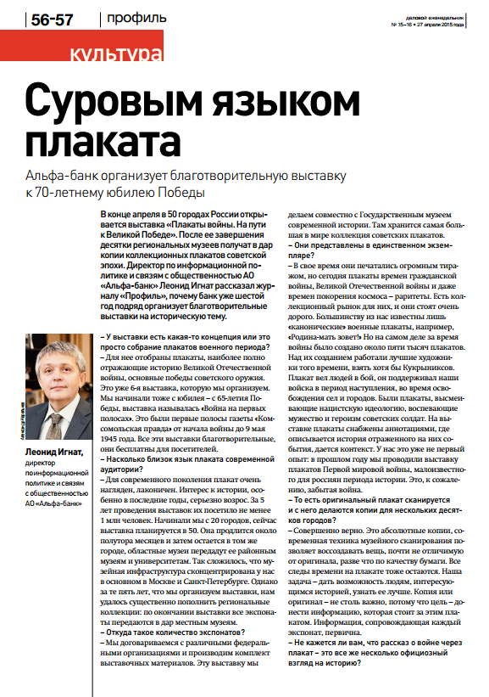
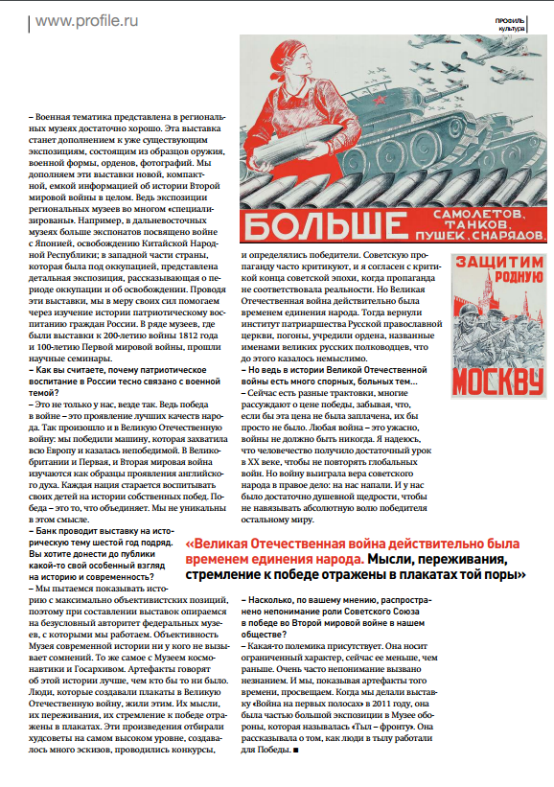
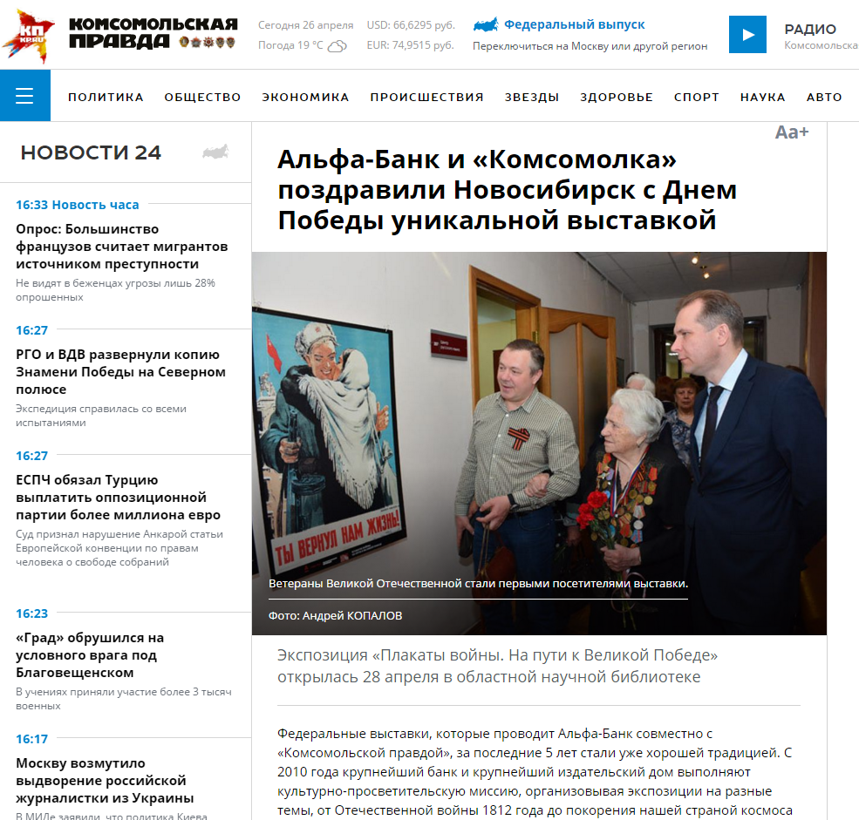
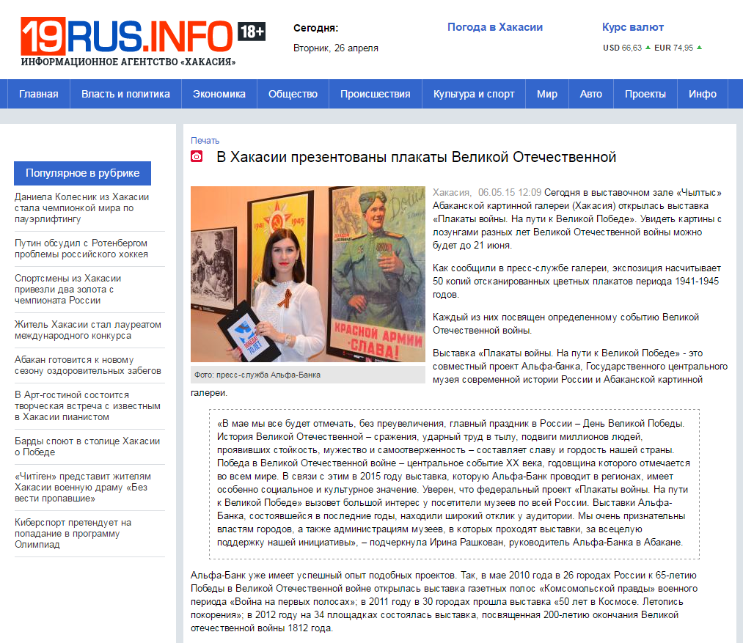
АЛЬФА-БАНК: «ПЛАКАТЫ ВОЙНЫ»

Slide 4
АЛЬФА-БАНК: «ПЛАКАТЫ ВОЙНЫ»
273 сообщения
75% позитивных упоминаний
26% федеральные, 74% региональные СМИ
3564,62 МедиаИндекс

